Slide 1
BM@N distributed data processing using DIRAC
BM@N 13th collaboration meeting
Konstantin Gertsenberger, Igor Pelevanyuk
LHEP
MLIT
Status report
10.10.2024

Slide 2


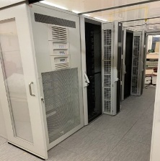




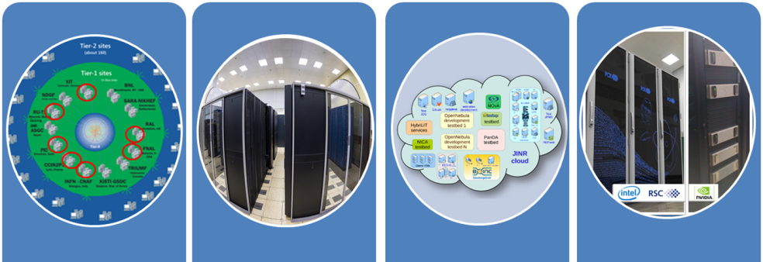

















DIRAC in JINR
LHEP resources
MLIT MICC basic facility
DDC cluster
NICA cluster
MLIT EOS
DAQ computing
farm
MLIT CTA
Other/Collaboration resources
JINR Cloud
Tier-1
Tier-2
Govorun
UNAM
MEPHI
Lustre
Ultra-fast storage
Clouds
INP
MSC
Polytech
IMDT
NOSU
ASRT
IPANAS
PRUE
INP
SU
INRNE
INP

Slide 3
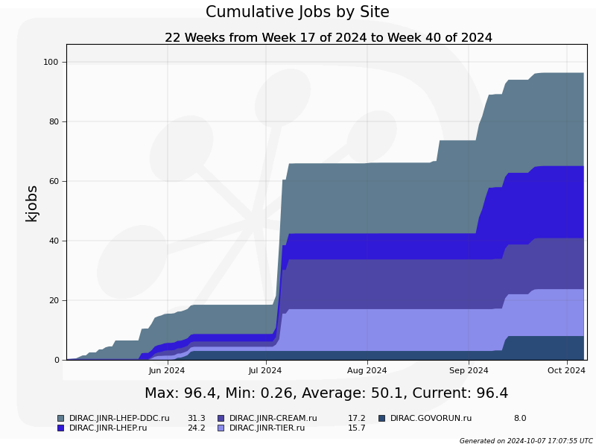
Stats from DIRAC

Slide 4
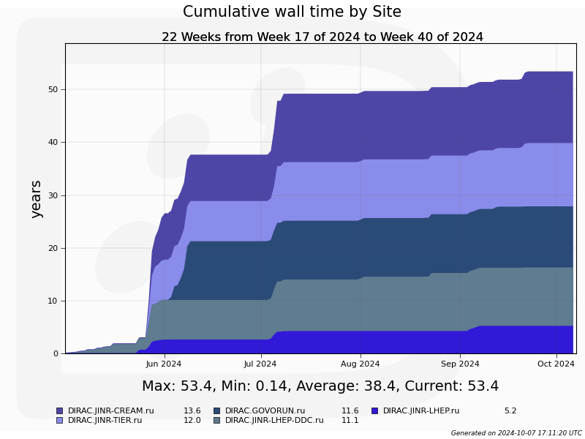
Stats from DIRAC

Slide 5
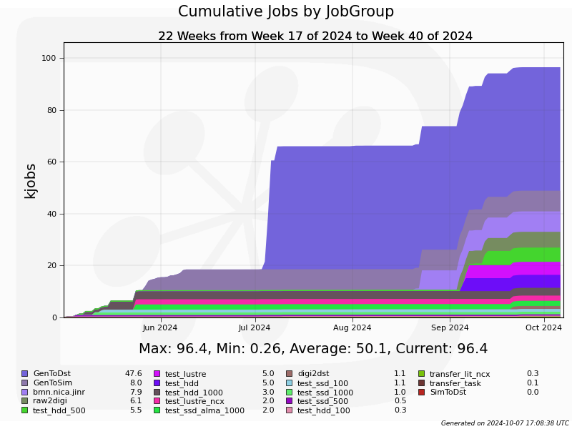
Stats from DIRAC

Slide 6
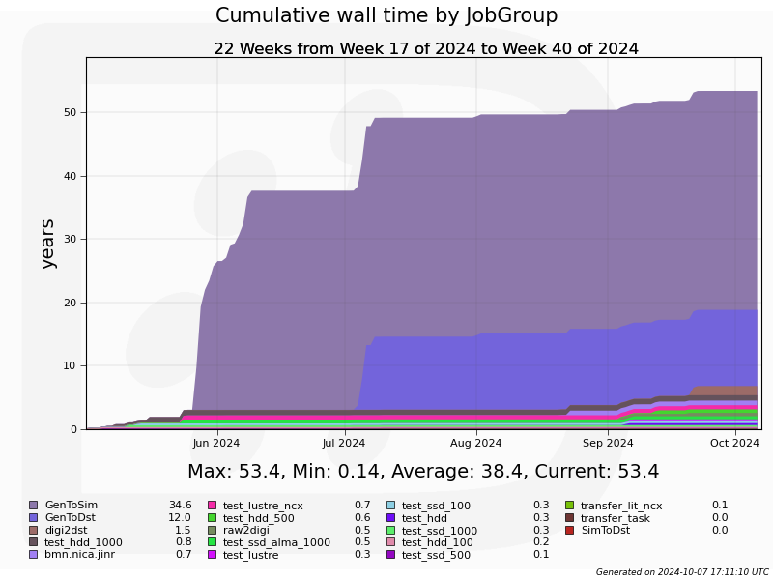
Stats from DIRAC

Slide 7
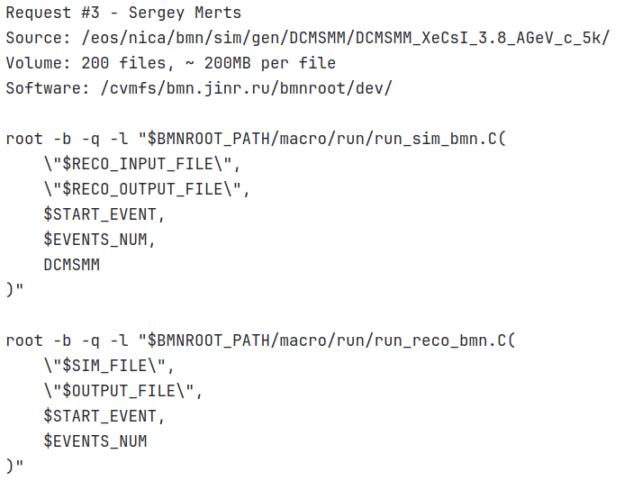
MC reports - request

Slide 8
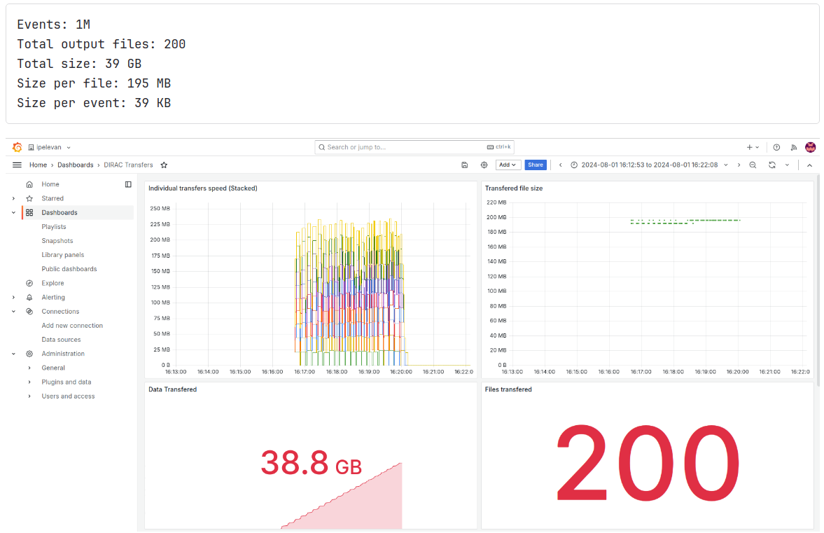
MC reports - transfer

Slide 9
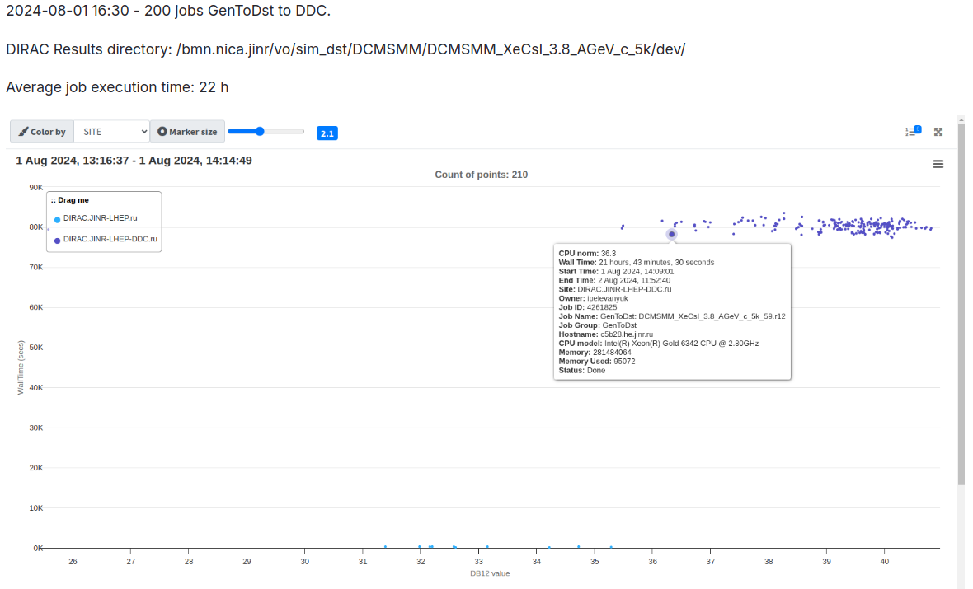
MC reports – job execution

Slide 10
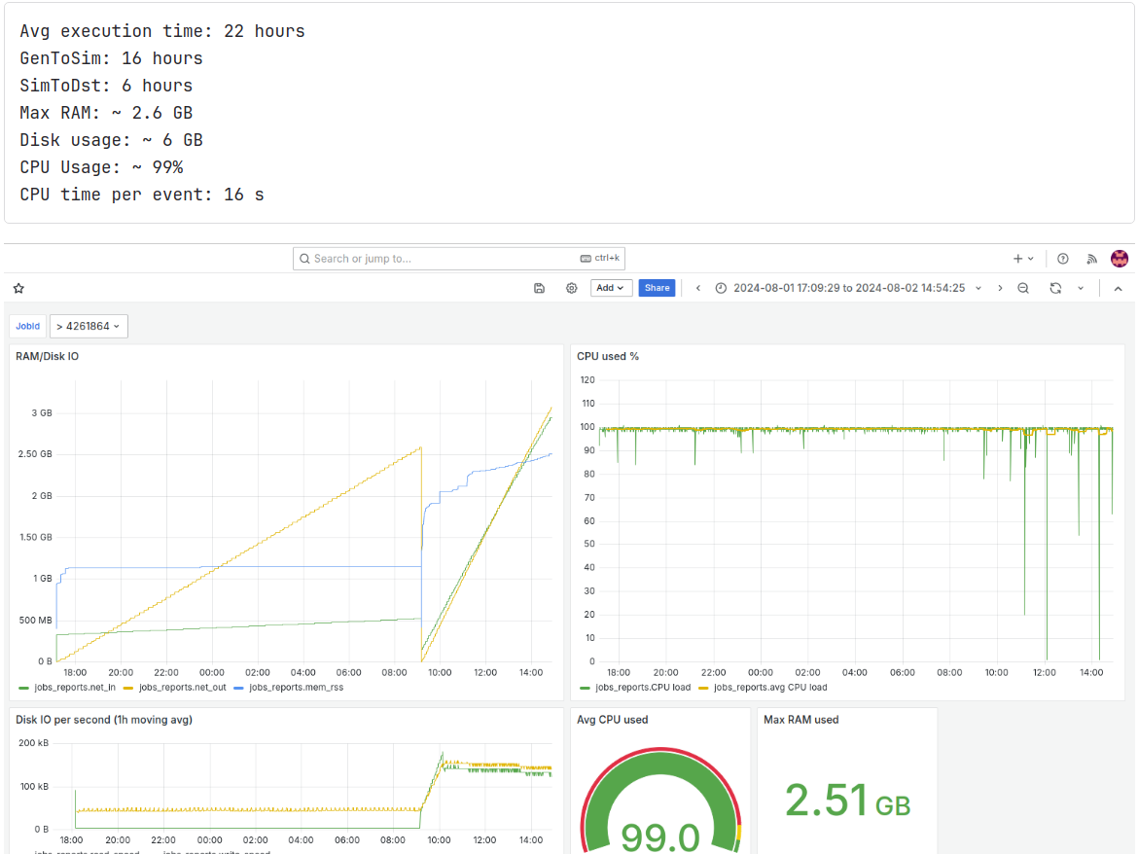
MC reports - job execution

Slide 11
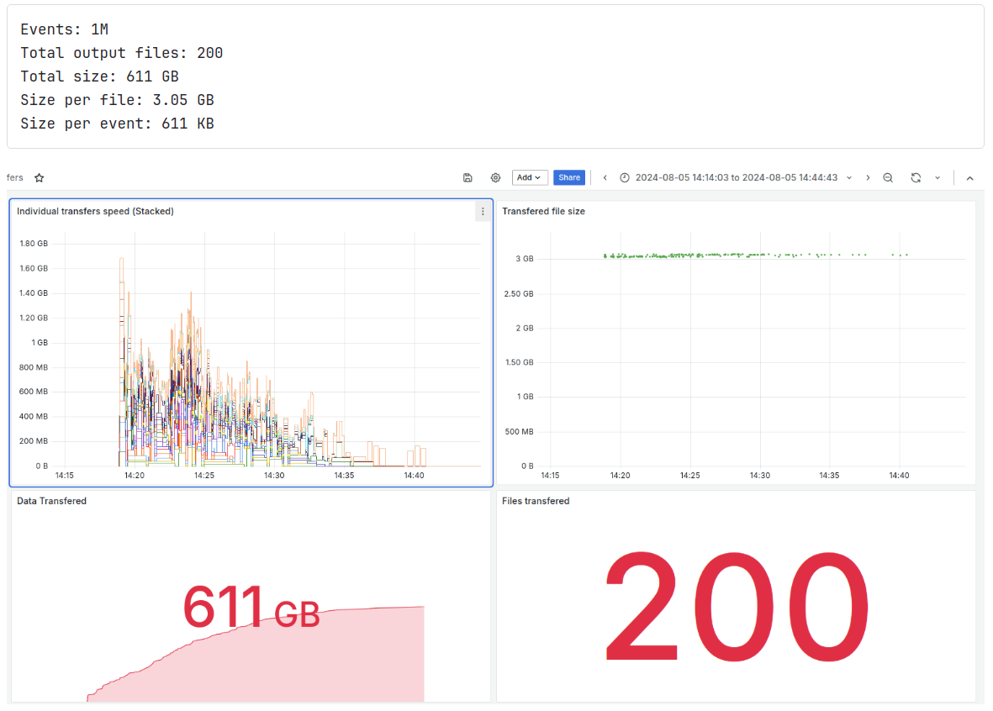
MC reports – data upload

Slide 12
DDC cluster (with Ilia Slepnev)
For more information about DAQ Data Center (DDC) see the talk from BM@N 10th Collaboration meeting: https://indico.jinr.ru/event/3531/contributions/20556/
In short:
DDC is the key computing component of BM@N DAQ
It is possible to use it for offline computing when we do not collect data
There are around 1000 powerful CPU cores accessible.
Virtualization is used.
SSD and HDD network storages attached to each virtual server.
CVMFS – available.
Network connection to EOS in MLIT and NCX is available.
Network connection to DIRAC services – available.

Slide 13
DDC cluster (with Ilia Slepnev)
The main idea is to use DDC cluster as a computing resources for Digi2Dst jobs.
Integration procedure:
☑ Integration with DIRAC
☑ Test Digi2Dst job execution
☑ 100 cores performance test (SSD/HDD)
☑ 500 cores performance test (SSD/HDD)
☑ 1000 cores performance test (SSD/HDD)
☒ Network throughput test
☑ Real usage for BM@N productions

Slide 14
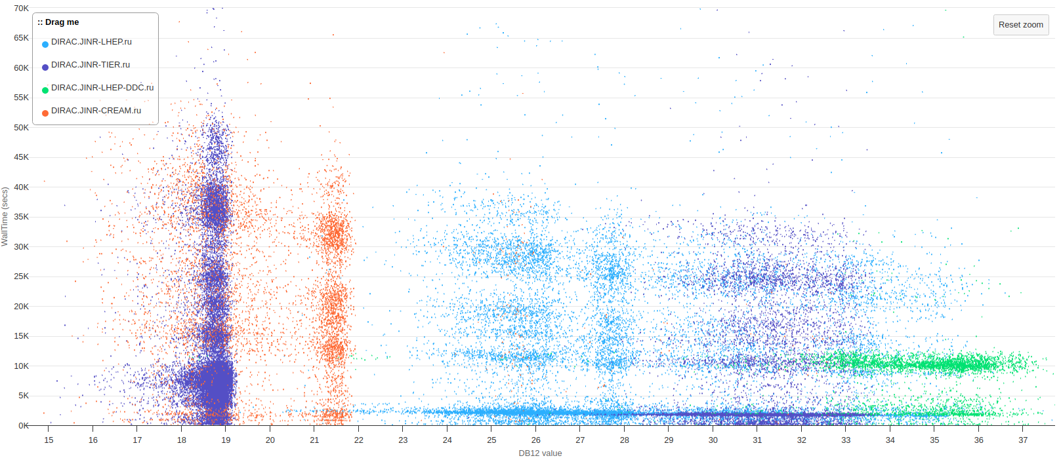
DDC cluster (with Ilia Slepnev)
Digi2Dst on DDC

Slide 15
Тестирование Lustre
Задачи обработки данных эксперимента BM@N были выбраны для функционального теста построенной системы. На данный момент эти задачи, с точки зрения работы с данными, являются самыми интенсивными. Описание процесса выполнения этих задач приведено в таблице:
 | Step 1 Data load | Step 2 Processing | Step 3 Processing | Step 4 Data Upload | Total
Duration | 150 s | 600 s | 1800 s | 10 s | 2560 s
CPU load | 0 % | 100 % | 100 % | 0 % | 2400 s
Disk Write (GB) | 15 | 7 | 1 | 0 | 23 GB
Disk Read (GB) | 0 | 15 | 15 | 1 | 31 GB
Network in (GB) | 15 | 0 | 0 | 0 | 15 GB
Network out (GB) | 0 | 0 | 0 | 1 | 1 GB
Каждая задача требует около 23 ГБ локального хранилища. Из-за этого невозможно зачатую использовать все доступные на сервере ядра. NCX кластер обладает ограниченным количеством дискового пространства, что не позволяет загружать его ядра задачами обработки данных BM@N более чем на 27%.
Распределённая параллельная файловая система Lustre для обработки и анализа данных экспериментов физики высоких энергий [PDF]
Беляков Д.В., Кокорев А. А., Мошкин А.А., Пелеванюк И.С., Подгайный Д.В. (ОИЯИ)

Slide 16
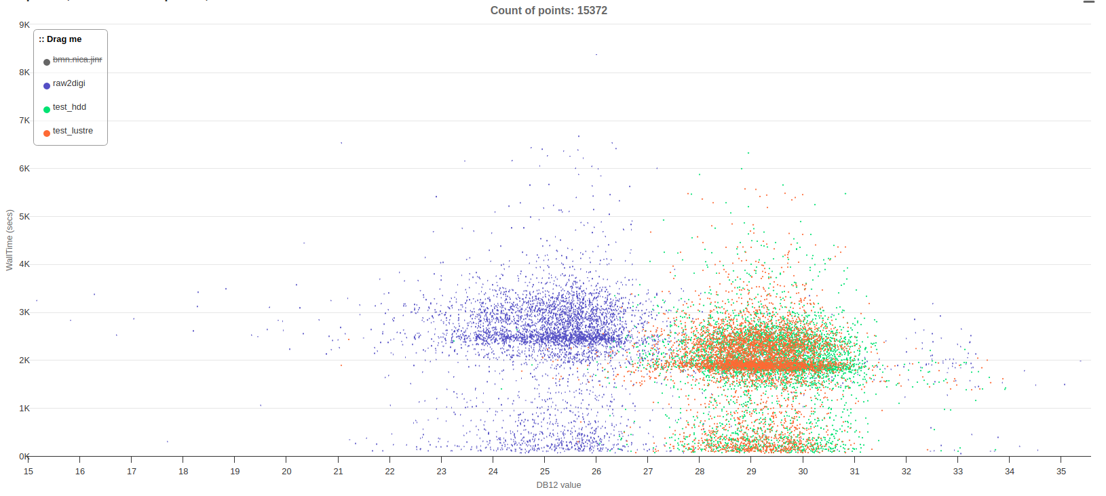
Тестирование Lustre
Как задачи выполняются на NCX кластере.
100 jobs
Lustre as local storage
100 jobs
HDD as local storage
Время выполнения задачи
370 jobs
Lustre as local storage
Значение бенчмарка ядра в условных единицах
1. 100 задач работают на HDD. CPU load ~27 %.
2. 370 задач работают на Lustre. CPU load 100%. Наблюдается замедление.
3. 100 задач работают на Lustre. CPU load ~27%. Производительность такая же как на HDD.
Распределённая параллельная файловая система Lustre для обработки и анализа данных экспериментов физики высоких энергий [PDF]
Беляков Д.В., Кокорев А. А., Мошкин А.А., Пелеванюк И.С., Подгайный Д.В. (ОИЯИ)

Slide 17
Тестирование Lustre
Статистический анализ данных
Название теста (cores_storage) | Средняя длительность задачи | Средняя скорость ядра (относительно 100_hdd) | Скорость кластера (относительно 100_hdd)
100_hdd | 1900 s | 1.0 | 1.0
100_lustre | 1908 s | 0.996 | 0.996
370_lustre | 2390 s | 0.798 | 2.954
При использовании всех ядер бенчмарк каждого ядра падает с 29.5 до 25 (- 15%). Если говорить о времени выполнения задач, то при использовании Lustre мы наблюдаем увеличение времени на 20%. Таким образом мы считаем, что при 370 одновременно работающих задачах, использование Lustre замедляет задачи лишь на 5%. И это при том, что суммарный поток данных во время работы задач примерно 3 ГБ/с на запись и 4 ГБ/с на чтение.
Не смотря на накладные расходы, созданная система позволила ускорить процесс выполнения пакета задач в 3 раза!
Распределённая параллельная файловая система Lustre для обработки и анализа данных экспериментов физики высоких энергий [PDF]
Беляков Д.В., Кокорев А. А., Мошкин А.А., Пелеванюк И.С., Подгайный Д.В. (ОИЯИ)

Slide 18
DIRAC: Igor Pelevanyk
BM@N: Konstantin Gertsenberger
Responsible for resources:
Tier-1,Tier-2, EOS: Valery Mitsyn
CTA Tape library: Vladimir Trofimov
Govorun: Dmitry Podgainy, Dmitry Belyakov, Aleksandr Kokorev, Maxim Zuev
NICA cluster: Ivan Slepov
DDC cluster: Ilia Slepnev
Network: Andrey Dolbilov
List of participants

Slide 19
Results from 12th B@MN collaboration
Rather small load during summer:
  MC production try. GenToSim – OK, SimToDst – way too long for DIRAC.
  Small MC production on 1st August
  One full reconstruction of a 1000 raw files from run8
New approach to make notes about MC productions.
  We will try to save information about each new MC productions. It is interesting to keep parameters of production and properties of its execution
BMN DDC cluster is integrated and shows stable and good performance (+ 1000 cores for productions)
Testing distributed Lustre on NCX cluster with Govorun team.

